Slide 1
Вычислительные системы, сети и телекоммуникации
Тема3. ЭВМ

Slide 2
ВССиТ. ЭВМ.
ЭВМ в вычислительной системе может быть одна, но агрегирована с многофункциональным периферийным оборудованием.
В качестве распространенного примера одномашинной ВС можно привести систему телеобработки информации.
Но в современное время, как правило, ВС строятся как многомашинные и/или многопроцессорные комплексы.

Slide 3
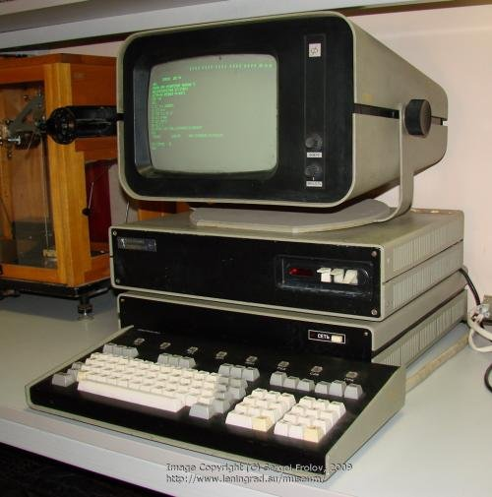
ВССиТ. ЭВМ.
Под электронной вычислительной машиной будем понимать комплекс технических средств, предназначенных для автоматической обработки информации в процессе решения вычислительных и информационных задач.
Понятие «ЭВМ», как правило, является синонимом компьютера, хотя это не совсем верно. ЭВМ подразумевает использование электронных компонентов в качестве её функциональных узлов, однако компьютер может быть устроен и на других принципах – он может быть механическим, биологическим, оптическим, квантовым и т. п.

Slide 4
ВССиТ. ЭВМ.
По принципу действия ЭВМ можно разделить на два основных типа:
аналоговые и цифровые.

Slide 5
ВССиТ. ЭВМ.
Аналоговые вычислительные машины (АВМ) – вычислительны машины, работающие с информацией в виде непрерывного ряда значений какой-либо физической величины, чаще всего информация представляется электрическим напряжением.
АВМ имеют точность вычисления (0,001 – 0,01) и, как правило, используются в основном в научно-исследовательских учреждениях, в составе различных стендов.
U
t

Slide 6
ВССиТ. ЭВМ.
Цифровые вычислительные машины (ЦВМ) – вычислительные машины, работающие с информацией, представленной в дискретном (цифровом) виде.
Рынок современных ЦВМ весьма динамичен. Каждый год стоимость вычислений сокращается на 15-20%, стоимость хранения единицы информации – на 40%. Каждое десятилетие меняется поколение машин. Каждые год-два – основные типы микропроцессоров.
U
t

Slide 7
ВССиТ. ЭВМ.
Применительно к ЦВМ широко используются два способа физического представления сигналов:
импульсный и потенциальный.

Slide 8
ВССиТ. ЭВМ.
При импульсном способе представления сигналов единичному значению некоторой двоичной переменной ставится в соответствие наличие импульса (тока или напряжения), нулевому – отсутствие импульса.
U
1
1
1
1
0
0
0
0
t

Slide 9
ВССиТ. ЭВМ.
При потенциальном способе представления сигналов единичное значение двоичной переменной отображается высоким уровнем напряжения, а нулевое значение – низким уровнем.
U
1
1
1
1
0
0
0
0
t

Slide 10
ВССиТ. ЭВМ.
Иногда в литературе выделяется третий тип ЭВМ, классифицируемый по принципу действия – гибридные вычислительные машины.
Гибридные вычислительные машины (ГВМ), или вычислительные машины комбинированного действия – работают с информацией, представленной и в цифровой, и в аналоговой форме; они совмещают в себе достоинства АВМ и ЦВМ. ГВМ целесообразно использовать для решения задач управления сложными быстродействующими техническими комплексами.
Notes:
В настоящее время в обществе получили широкое распространение ЦВМ, обычно называемые просто электронными вычислительными машинами (ЭВМ), без упоминания об их цифровом характере.

Slide 11
ВССиТ. ЭВМ.
Независимо от видов сигналов различают последовательный и параллельный коды передачи информации в ЭВМ.

Slide 12
ВССиТ. ЭВМ.
При последовательном коде представления данных используются одиночные шины или линии передачи, в которых сигналы, разнесены во времени. Обработка такой информации производится разряд за разрядом.

Slide 13
ВССиТ. ЭВМ.
При параллельном коде представления данных предполагается параллельная и одновременная фиксация всех разрядов данных на различных шинах. Такая форма передачи информации позволяет ускорить обработку данных во времени, но увеличивает затраты на аппаратные средства пропорционально числу обрабатываемых разрядов.

Slide 14
ВССиТ. ЭВМ.
В ЭВМ используют параллельно-последовательные коды представления информации. Данные поступают на обработку последовательно, но каждая часть данных представляется параллельным кодом.

Slide 15
ВССиТ. ЭВМ.
Иногда ЭВМ по размерам и быстродействию делят также на несколько классов (это деление весьма условное):
супер-ЭВМ,
большие ЭВМ,
средние ЭВМ,
мини-ЭВМ,
микро-ЭВМ.

Slide 16
ВССиТ. ЭВМ.
Супер-ЭВМ – вычислительные системы, из категории больших ЭВМ, превосходящие по вычислительным характеристикам остальные системы. Отнесем их к списку ТОР 500. Как правило, используются для решения крупномасштабных задач, обслуживание крупнейших информационных банков данных.
Согласно ГОСТу 15971-90 Супер-ЭВМ – это ЭВМ, относящаяся к классу вычислительных машин, имеющих самую высокую производительность, которая может быть достигнута на данном этапе развития технологии и в основном предназначенных для решения сложных научно-технических задач.

Slide 17
ВССиТ. ЭВМ.
Большие ЭВМ (мэйнфреймы, mainframe) появились как класс ЭВМ одними из первых и реализуются в виде нескольких стоек. Данный класс используется для решения научно-технических задач, для работы с большими базами данных, для управления вычислительными сетями и их ресурсами. На их основе могут быть реализованы территориальные центры обработки информации.
Очень часто в настоящее время технологии построения больших и суперкомпьютеров строятся на базе кластерных решений. На смену отдельным, независимым суперкомпьютерам приходят группы высокопроизводительных серверов, объединенных в кластер.
Кластер – объединение нескольких однородных элементов, которое может рассматриваться как самостоятельная единица, обладающая определёнными свойствами.

Slide 18
ВССиТ. ЭВМ.
Средние ЭВМ используются для управления сложными техническими процессами. Данный класс возник в результате компромисса цена/быстродействия. В настоящее время трудно определить четкую грань между средними ЭВМ и большими с одной стороны и малыми – с другой.

Slide 19
ВССиТ. ЭВМ.
Мини-ЭВМ согласно ГОСТу 15971-90 – это ЭВМ, относящаяся к классу вычислительных машин, разрабатываемых из требования минимизации стоимости и предназначенных для решения достаточно простых задач.
Миникомпьютеры составляют многочисленный и быстроразвивающийся класс ЭВМ. Их популярность объясняется малыми размерами, низкой стоимостью (по сравнению с большими и средними ЭВМ) и универсальными возможностями.
Мини-ЭВМ ориентированы на использование в качестве управляющих вычислительных комплексов.
Наряду с использованием мини ЭВМ для управления технологическими процессами, они успешно применяются для вычислений в многопользовательских вычислительных системах, в системах автоматизированного проектирования, в системах моделирования объектов.

Slide 20
ВССиТ. ЭВМ.
Класс Микро-ЭВМ возник с появлением микропроцессора.
Определяющим признаком микро-ЭВМ является наличие одного или нескольких микропроцессоров.
Микро-ЭВМ, благодаря малым размерам, высокой производительности, повышенной надежности и небольшой стоимости нашли самое широкое распространение.

Slide 21
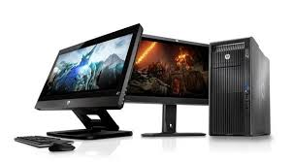
ВССиТ. ЭВМ.
У Микро-ЭВМ выделяют свои подклассы:
Многопользовательские микрокомпьютеры — это мощные компьютеры, оборудованные несколькими видеотерминалами и функционирующие в режиме разделения времени, что позволяет эффективно работать на них сразу нескольким пользователям.

Slide 22
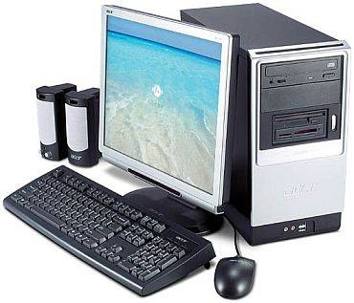
ВССиТ. ЭВМ.
Персональные компьютеры — однопользовательские компьютеры, удовлетворяющие требованиям общедоступности и универсальности применения. Делятся на стационарные и переносные (планшеты, ноутбуки, смартфоны и т.п.).

Slide 23
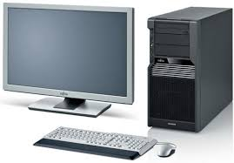
ВССиТ. ЭВМ.
Рабочие станции представляют собой однопользовательские компьютеры, часто специализированные для выполнения определенного вида работ (графических, инженерных, издательских и т. д.).

Slide 24
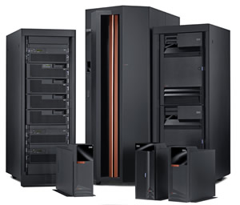
ВССиТ. ЭВМ.
Серверы – многопользовательские мощные компьютеры в вычислительных сетях, выделенные для обработки запросов от всех рабочих станций сети.

Slide 25
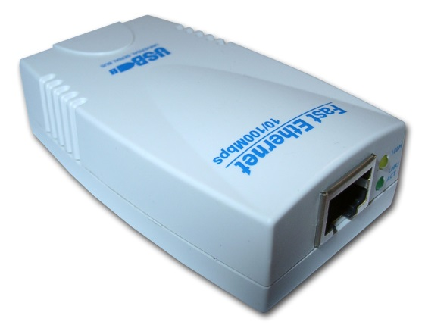
ВССиТ. ЭВМ.
Сетевые компьютеры – упрощенные компьютеры, обеспечивающие работу в сети и доступ к сетевым ресурсам, часто специализированные на выполнение определенного вида работ (защита сети от несанкционированного доступа, организация просмотра сетевых ресурсов, электронной почты и т. д.).

